Slide 1
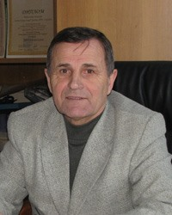
Євтух Микола Борисович – доктор педагогічних наук, професор, академік-секретар Відділення вищої освіти, головний науковий співробітник відділу історії педагогіки Інституту педагогіки НАПН України, «Заслужений працівник народної освіти України», дійсний член Міжнародної академії наук педагогічної освіти.

Slide 2
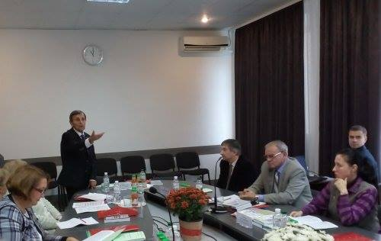
На початку 1997 року за участь у підготовці та проведенні І Міжнародної духовно-світської конференції під егідою ООН, де вперше в історії вдалося об'єднати вчених і духовенство не лише нашої держави, а й багатьох зарубіжних країн – для розв'язання проблем виховання молоді, допомоги бідним, немічним, сиротам – його нагороджено орденом святого Рівноапостольного князя Володимира. А 1999 року – орденом Преподобного Нестора Літописця.
Американський біографічний інститут визнав його Людиною 2000 року.
Ім'я Миколи Євтуха внесено до «Міжнародної книги видатних лідерів».

Slide 3
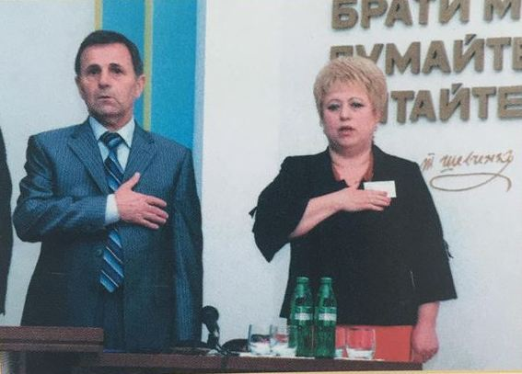
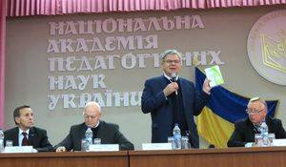
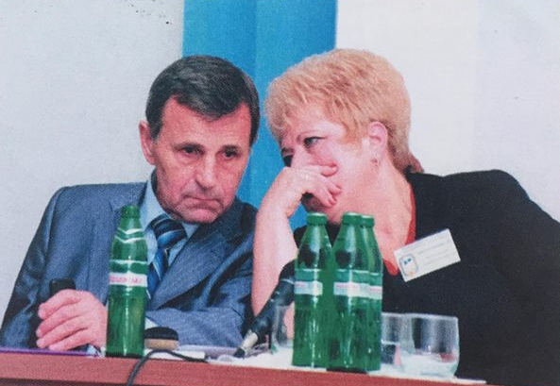
«Я досяг того, до чого прагнув і готував себе. Найбільшим щастям у моїй професійній кар'єрі є те, що я маю безпосередню можливість поєднувати наукову діяльність з практикою».

